Slide 1
Мы граждане Российской Федерации

Slide 2
Россия
Россия… Как из песни слово,
Березок юная листва,
Кругом леса, поля и реки,
Раздолье, русская душа –
Люблю тебя, моя Россия,
За ясный свет твоих очей,
За голос звонкий, как ручей.
Люблю, глубоко понимаю
Степей задумчивую грусть,
Люблю всё то, что называют
Одним широким словом РУСЬ.

Slide 3
Мы будущее
Мы, многонациональный народ Российской Федерации, соединенные общей судьбой на своей земле, соединяя исторически сложившееся государственное единство, исходя из общепризнанных принципов равноправия и самоопределения народов, чья память предков, передавших нам любовь и уважение к Отечеству, веру в добро и справедливость, возрождая суверенную государственность России и утверждая незыблемость ее демократической основы, стремясь обеспечить благополучие и процветание России.

Slide 4
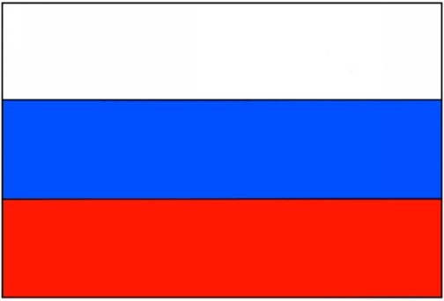
Российский флаг
Словно крылья полотнище плещется,
Отражая ветра напор,
Символ нашего государства –
Флаг соцветия – триколор.
Белый цвет – символ чистоты,
И свобода – полоской неба,
И все это, как знаешь ты,
Обрамляет кровью победа.
Я горжусь тобой, символ Родины,
Что сумел в себя ты вобрать
И просторы свои, и историю,
И любовь, что дала нам мать!

Slide 5
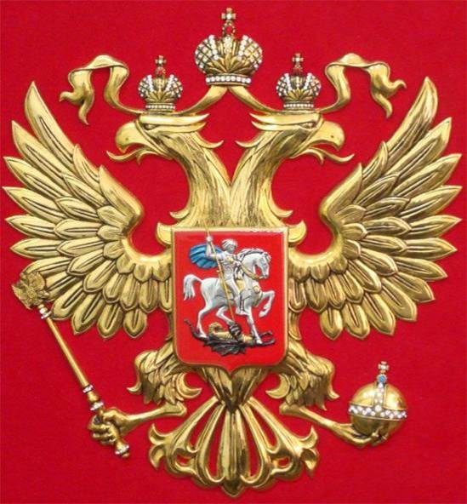
Герб России
Спокоен за наше Отечество,
Его охраняет не год –
Двуглавый орёл человечество
России на крыльях несёт.
В когтях его скипетр с державой,
Корона венчает его.
Увенчан он русскою славой
Единством народа всего.
Как символ Европы и Азии,
Украшен медалью златой,
Копьем поражает дракона
Георгий – наш всадник святой.
Наш герб – крепленье Отечества,
Оплот он богатства его.
Пусть помнит Руси человечество – Святыня дороже всего!

Slide 6
История гимна
Слова нового гимна страны принадлежат известному советскому писателю С.В.Михалкову, а музыка осталась от прежнего гимна и принадлежит композитору А.В.Александрову. Государственный гимн Российской Федерации был утверждён Государственной Думой в декабре 2000г. Текст гимна утверждён указом президента РФ В.В.Путиным 30 декабря 2000г. Так накануне Нового года и нового века у России появился новый гимн. Государственный гимн — один из главных символов страны, поэтому его исполнение сопровождается знаками наивысшего уважения — все присутствующие встают, а военные отдают честь или салютуют оружием.

Slide 7
Конституция
Конституция — это основной закон государства.
Конституция - основа всего законодательства государства, т. е. государственные законы не могут ей противоречить. Действующая Конституция Российской Федерации была принята на Всенародном референдуме 12 декабря 1993 г.

Slide 8
Органы государственной власти Российской Федерации

Slide 9
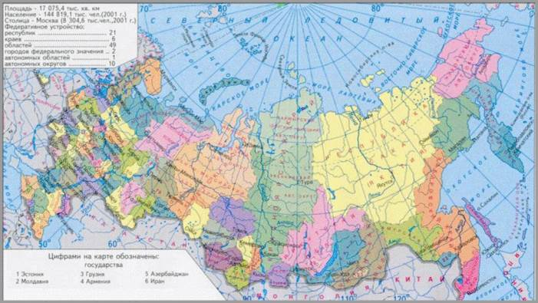
Территория России

Slide 10
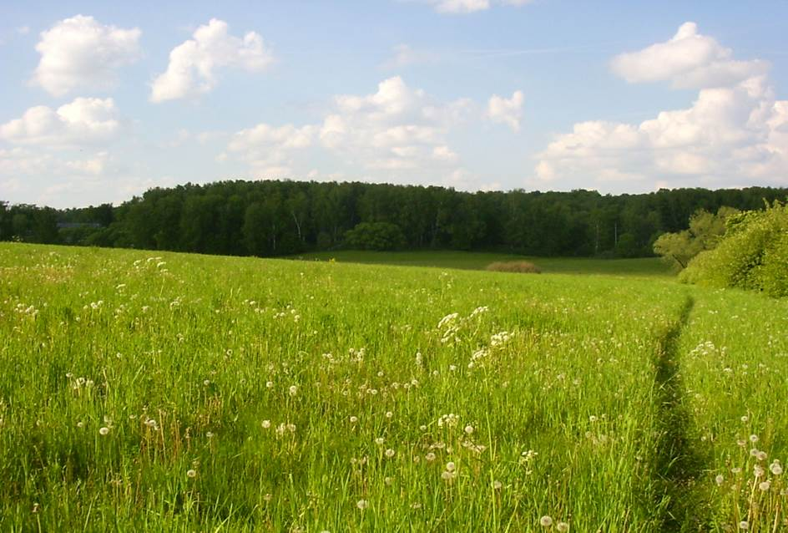
Россия – моя страна
Россия, ты – великая держава,
Твои просторы бесконечно велики.
На все века себя ты увенчала славой.
И нет другого у тебя пути.

Slide 11
Используемая литература
C.М.Иващенков. «Государственные символы России»
М; Просвещение, 2003г.
www.duma.gov.ru\ www.prezident.Rf\

Slide 12
Работа выполнена
учащейся 7-а класса
Марининой Татьяной

